Slide 1
第三章 不等式
3.3.2 简单的线性规划问题
清流一中 晏华东

Slide 2
本节主要讲解简单的线性规划问题，选择了金融、教育投资、工厂生产、饮食营养等方面的背景实例，让学生感受其中存在的二元一次不等关系，体会不等式组与几何的直观联系。用一个具体实例说明线性规划的意义，及线性约束条件，线性目标函数可行解、可行式最优解等概念，并总结线性规划问题的步骤。
求目标是本节的重点，也是难点，把z=2x+3y变形为$y=−\frac{2}{3}$x+$\frac{z}{3}$赋予Z的几何直观和含义，易于理解。本节主要介绍了三种题型：一、线性目标函数的最值，利用实际问题讲解;二、非线性目标的最值主要考察表达式的几何意义，如距离、斜率等；三、已知目标函数的值求参数一般在边界处取得。在原题上提出变式使学生更容易抓住问题的核心。

Slide 3
问题:
某工厂用A,B两种配件生产甲,乙两种产品,每生产一件甲种产品使用4个A配件耗时1h,每生产一件乙种产品使用4个B配件耗时2h,该厂每天最多可从配件厂获得16个A配件和12个B配件,按每天工作8h计算,该厂所有可能的日生产安排是什么?
若生产1件甲种产品获利2万元,生产1 件乙种产品获利3万元,采用哪种生产安排利润最大?

Slide 4
把问题1的有关数据列表表示如下:
甲产品
(1件)
乙产品
(1件)
资源限额
产品
消 耗 量
资 源
A种配件
4
0
16
B种配件
0
4
12
所需时间
1
2
8
利润(万元)
2
3
设甲,乙两种产品分别生产x,y件,

Slide 5
y
设甲,乙两种产品分别生产x,y件,由己知条件可得:
4
3
8
x
4
将上面不等式组表示成平面上的区域,区域内所有坐标为整数的点P(x,y),安排生产任务x,y都是有意义的.
0
问题：求利润2x+3y的最大值.

Slide 6
若设利润为z,则z=2x+3y,这样上述问题转化为:
当x,y在满足上述约束条件时,z的最大值为多少?
当点P在可允许的取值范围变化时,

Slide 7
问题：求利润z=2x+3y的最大值.
y
4
3
M（4，2）
8
x
4
0

Slide 8
像这样关于x,y一次不等式组的约束条件称为线性约束条件
Z=2x+3y称为目标函数,(因这里目标函数为关于x,y的一次式,又称为线性目标函数）。
在线性约束下求线性目标函数的最值问题,统称为线性规划。

Slide 9
满足线性约束的解(x,y)叫做可行解；
所有可行解组成的集合叫做可行域；
使目标函数取得最值的可行解叫做这个问题的最优解。
变式：若生产一件甲产品获利1万元，生产一件乙产品获利3万元，采用哪种生产安排利润最大？

Slide 10
变式：求利润z=x+3y的最大值.
y
4
N（2，3）
3
8
x
4
0

Slide 11
变式、求z=2x+y的最大值，使式中的x、y满足约束条件：

Slide 12
目标函数： Z=2x+y
y
y=x
x+y=1
A
Zmin=-3
O
x
y=-1
B
C
B:(-1,-1)
C:(2,-1)
2x+y=0
Zmax=3

Slide 13
解线性规划问题的步骤：
（1）画：画出线性约束条件所表示的可行域；
（2）移：在线性目标函数所表示的一组平行线中，利用平移的方法找出与可行域有公共点且纵截距最大或最小的直线
（3）求：通过解方程组求出最优解；
（4）答：作出答案。

Slide 14
体会:
一、先定可行域和平移方向，再找最优解。
二、最优解一般在可行域的顶点处取得。
三、在哪个顶点取得不仅与B的符号有关，
而且还与直线 Z=Ax+By的斜率有关。

Slide 15
例1、一个化肥厂生产甲、乙两种混合肥料，生产1车皮甲种肥料的主要原料是磷酸盐4t、硝酸盐18t；生产1车皮乙种肥料需要的主要原料是磷酸盐1t、硝酸盐15t。现库存磷酸盐10t、硝酸盐66t，在此基础上生产这两种混合肥料。列出满足生产条件的数学关系式，并画出相应的平面区域。
若生产1车皮甲种肥料产生的利润为10000元，生产1车皮乙种肥料产生的利润为5000元，那么生产甲、乙两种肥料各多少车皮，能够产生最大的利润？

Slide 16
解：设x、y分别为计划生产甲、乙两种混合肥料的车皮数，于是满足以下条件：
可行域如图：
y
设生产甲种肥料x车皮、乙种肥料y车皮，能够产生利润Z万元。
目标函数为Z＝x＋0.5y，
x
o

Slide 17
把Z＝x＋0.5y变形为y＝－2x＋2z，它表示斜率为－2， 在y轴上的截距为2z的一组直线系。
由图可以看出，当直线经过可行域上的点M 时，截距2z最大，即z最大。
y
容易求得M点的坐标为2，2），则Z_{max}＝3
答：生产甲种、乙种肥料各2车皮，能够产生最大利润，最大利润为3万元。
M
x
o

Slide 18
（1）不等式组 表示的平面区域内的整数点共有（ ）个.
变式1:
3
y
4
3
2
1
0
1 2 3 4 x
4x+3y=12

Slide 19
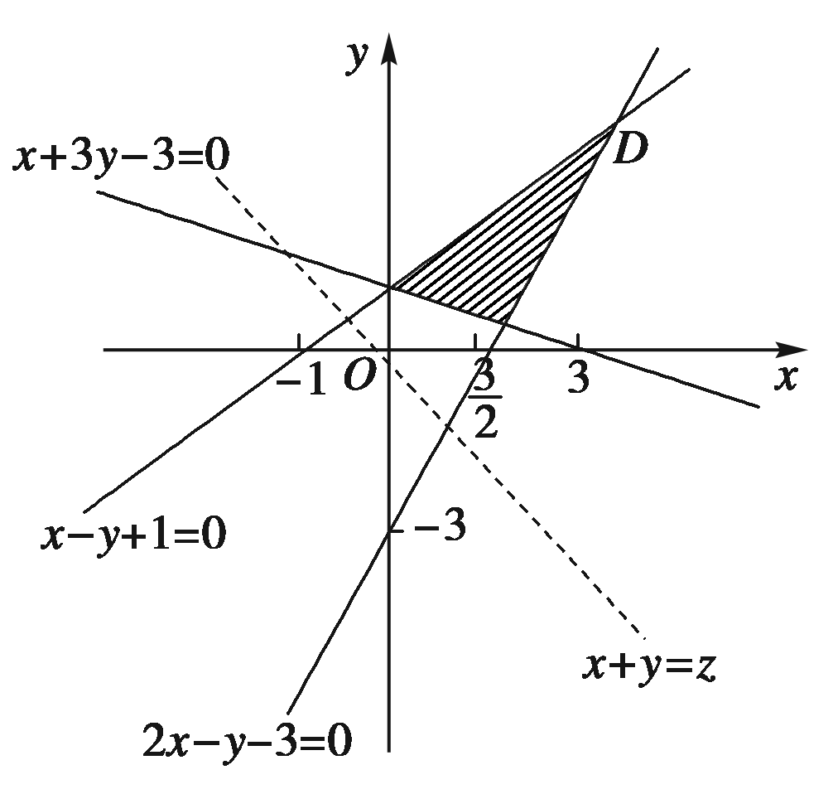
A
说明：此类问题的目标函数表示直线的截距,
注意截距与目标函数中
的关系.

Slide 20
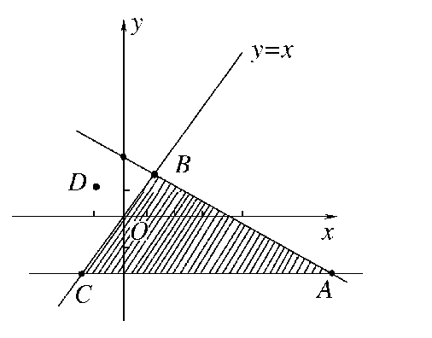
$$\sqrt{2}$$
说明：此类问题是转化为两点之间的距离来求解

Slide 21
变式2
已知 满足不等式
(1).
求：
的范围;
(2).
求：
的范围.
C
表示可行域内任一点与定点
Q（0,-3）连线的斜率,
解: (1)
A
因为
Q
B
所以
的范围为

Slide 22
(2).
表示可行域内任一点与定点
R（-1,-2）连线的斜率,
C
因为
的范围为
A
所以
R
B
说明：此类问题转化为可行域内的点到定点的斜率.

Slide 24
例3、已知 满足不等式
设
C
若当
取最小值时对应
的点有无数多个,求
的值.
解：如图所示,
即直线
A
时,将会有无数多个点
使函数取得最小值.
刚好移动到直线
又由于
所以
B
说明：此类问题要结合图形理解刚好移动到直线AB时满足条件。

Slide 25
－6

Slide 26
二元一次不等式 表示平面区域
直线定界， 特殊点定域
应用
约束条件
目标函数
可行解
简单的线性规划
可行域
求解方法：画、移、求、答
最优解

Slide 27
课后练习
课后习题

Slide 28
